Slide 1



Présentation du Stage
Création d’un wiki pour développer la base de connaissances techniques de l’EID Méditerranée
Présenté par :
Hilmi BOUALLEGUE
Encadré Par :
Dr. Amaury HABRARD, Responsable de Master WI
M. Réda TOUNSI, Maître de stage
Année 2014-2015

Slide 2
Plan
Introduction
1. Montage du projet et planification
2. Besoins client & contraintes
3. Méthodes utilisées
5. Développement
5. Démonstration
Conclusion & Perspectives

Slide 3
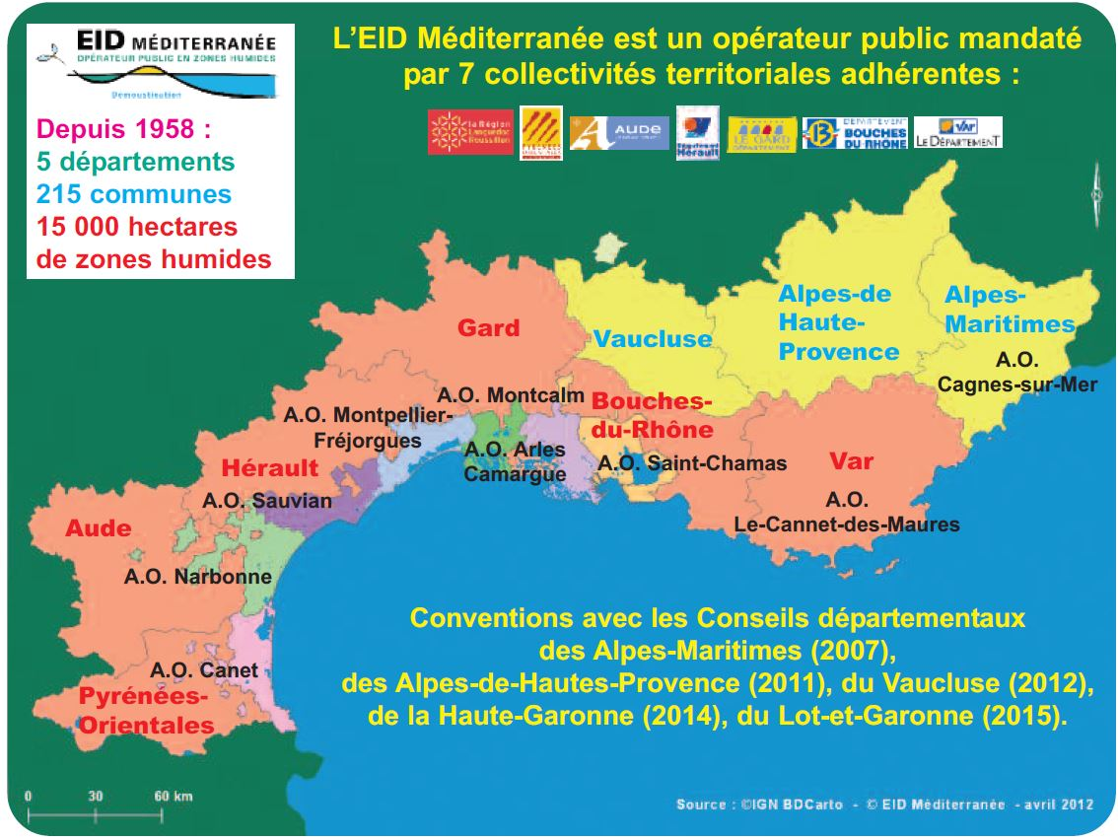
Introduction
L’EID Méditerranée :

Slide 4
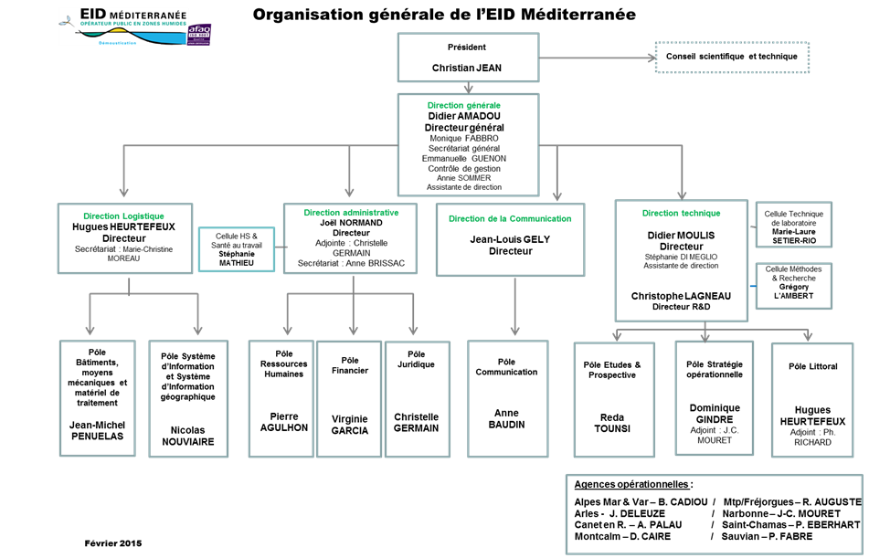
Introduction
Direction générale de l’EID Méditerranée:
La Direction Technique (DT)

Slide 5

Introduction
Direction Technique (DT):
Direction Technique
40 personnes
10 publications / an
80 projets / an
Grosse masse des données
Problèmes de partage , communiquationet de diffusion

Slide 6



Introduction
Solution :

Slide 7
1.Montage du projet et planification
L’équipe du projet :
Un chef de projet
Un chargé de projet SI.
Un chargé d’étude « valorisation des connaissances ».
Un responsable applications métiers et réseaux.
Deux futurs utilisateurs.
Un développeur stagiaire.
Conception
Développement
Déploiement

Slide 8
1.Montage du projet et planification
Création de communauté:
Création de la communauté d’utilisateur
Associer quelque futurs utilisateurs
Réaliser des tests par des utilisateurs
Conception
Développement
Déploiement

Slide 9
2.Besoins client & contraintes
Respecter l’organigramme
Outil participatif
Des circuit de validation
Validation par mail
Rester dans le périmètre de la DT

Slide 10
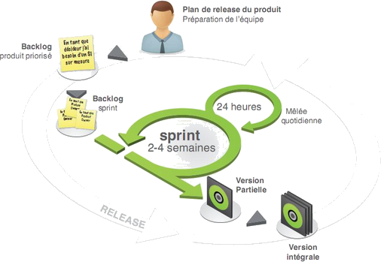
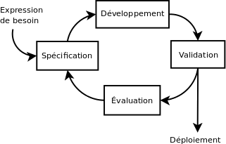
3.1. Méthodes utilisées
Gestion du projet avec la méthode AGILE:

Slide 11


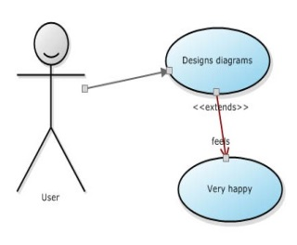
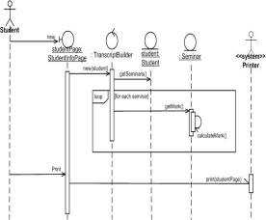
Méthodes utilisées
Outils Méthodologiques :
Document d’exigences
Diagramme des cas d’utilisations
Diagramme de séquences
Cahier de recette des tests

Slide 12
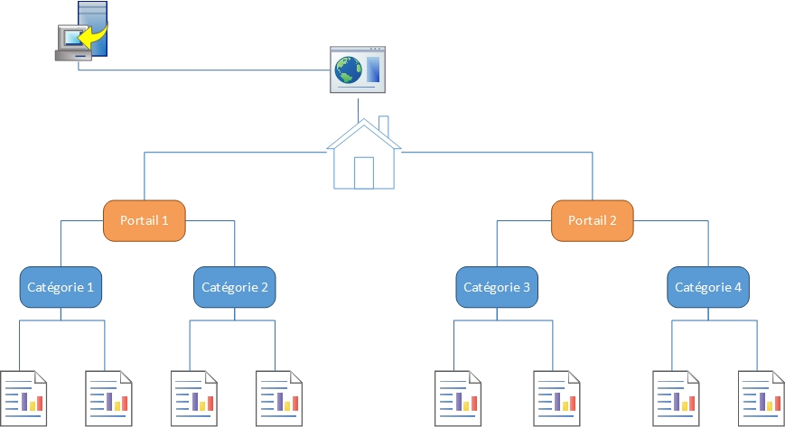
4. Développement
Architecture du système :

Slide 13
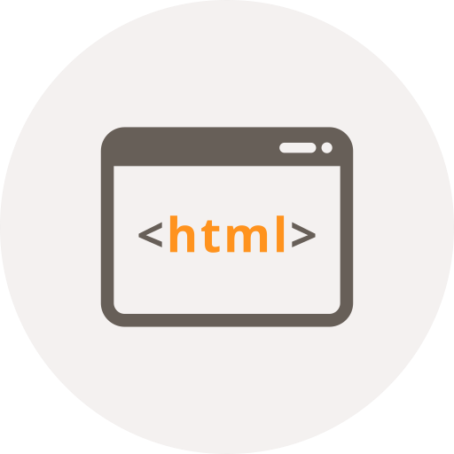
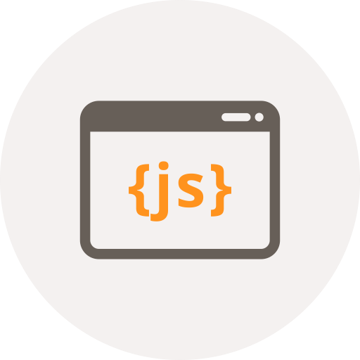
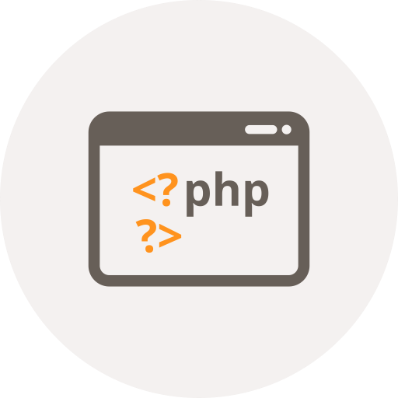


4. Développement
Environnement & outils de développement :

Slide 14
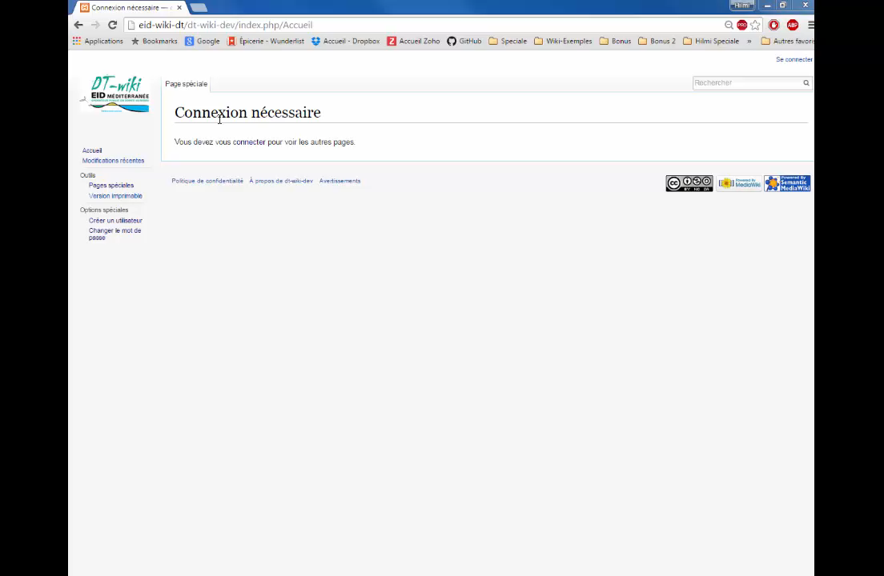
5. Démonstration
Démonstration logicielle du DT-WIKI :

Slide 15
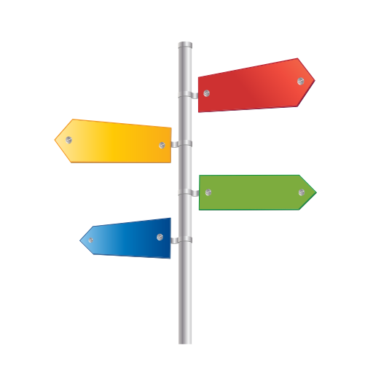
Conclusion
Le choix du sujet :
Pratiquer le développement web
Expérimenter la notion de wiki
Mettre en application mes connaissances en gestion de projet

Slide 16
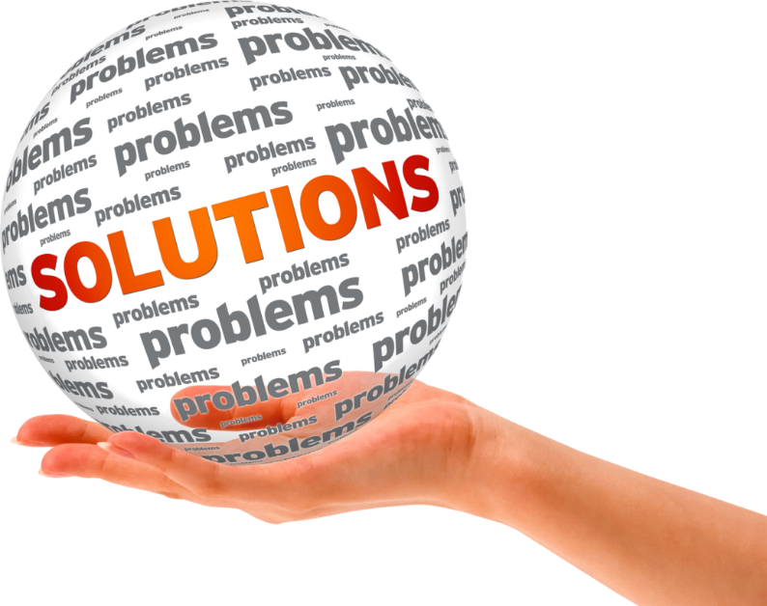
Conclusion
Les apports du travail :
Travail avec une contrainte de temps forte
Echange avec des non-informaticiens et comprendre leurs besoins
Amélioration de la documentation technique
Amélioration de ma communication écrite et orale
Amélioration de mes compétences en développement Web

Slide 17

Perspectives
A court terme :
Améliorer l’option de recherche avancée
À moyen terme :
Ajouter d’autres fonctionnalités
À long terme :
Adapter le système pour fonctionner avec les autres services de l’EID Méditerranée

Slide 18
Merci pour votre attention

